Slide 1

テールアルメ工法の維持管理への取り組み
「テールアルメFS」
NTEIS QS-170031-A 特許 第5899358
Notes:
JFE商事テールワン事業推進部の湯村です．
宜しくお願い致します．
今回は，テールアルメ壁の維持管理用として弊社が開発したテールアルメFSについて発表させて頂きます．

Slide 2
■発表内容■
１．テールアルメFS開発経緯
２．テールアルメFS構造特性
３．NETIS登録商品
４．採用事例
５．トピックス
６．維持管理ガイドライン
７．おわりに
Notes:
表記の項目に沿って
テールアルメＦＳの開発経緯、構造特性、適用事例、補修について
そして、最後にまとめという順でのご説明させて頂きます．

Slide 3
１．テールアルメFS開発経緯
■テールアルメ工法の点検
「道路土工構造物点検要領」により特定土工構造物の点検は近接目視に より行うことを基本とされている。
補強材・・・土中に埋設されており目視
による点検不可能
壁面材・・・壁前面からの目視が可能
近接目視点検で土中の補強材の異常を早期予見し、
状態判断を行う事が出来る技術として
「テールアルメFS」を開発
Notes:
道路土工点検要綱により、５年に1回の点検は近接目視を行う事を基本とされています。
テールアルメの主要部材は壁面材と補強材でありますが、土中に埋設された補強材は目視する事が出来ません。
そこで、土中の補強材の異常を壁面に早期発現させ目視点検における判断を行う事が出来る「テールアルメFS」の開発を行いました。

Slide 4
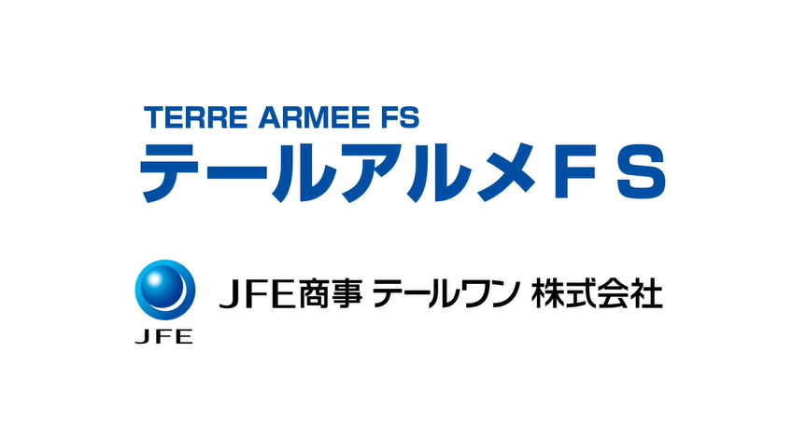
２．テールアルメFS構造特性
Notes:
次にテールアルメFSの構造特性についてですが、こちらの動画をご覧ください。

Slide 5
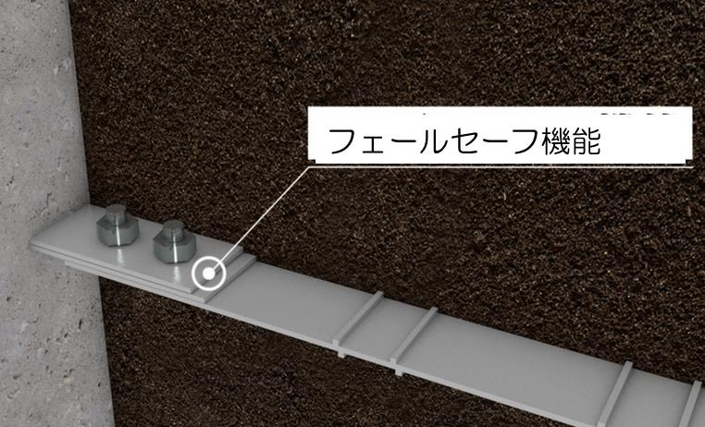
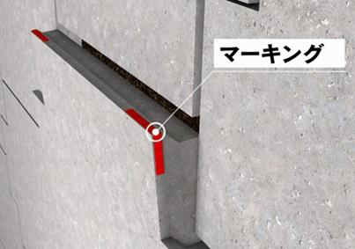
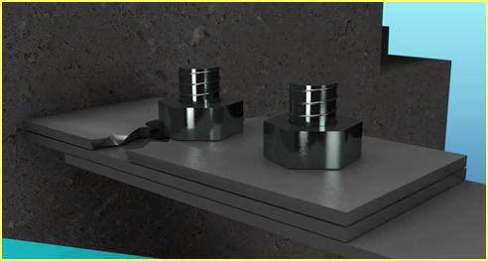
３．NETIS登録商品
■テールアルメFS
2017年12月登録 NETIS QS-170031-A
盛土内部の異常を外観から確認する技術。
追加したコネクティブに異常があれば、壁面材のマーキング(赤印）が見える。
容易に外観目視できる構造。

Slide 6
３．NETIS登録商品
■KDパネル
2020年4月登録 NETIS KT-200017-A
あらかじめ観察孔を設けた点検用の壁面材
試験用補強材を敷設しており 耐久性や摩擦特性を確認できる

Slide 7
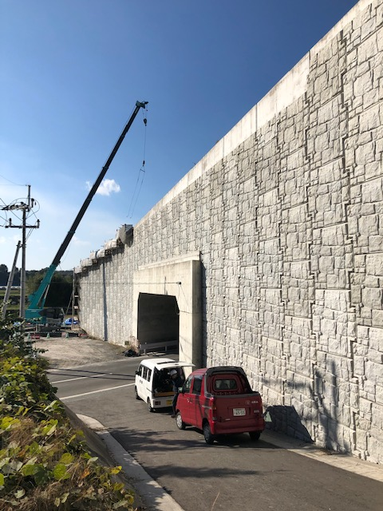
４．採用事例(テールアルメFS)
■物件概要
施工場所：鹿児島県志布志市
路線名 ：東九州道（田尾地区）
施主 ：大隅河川国道事務所
Notes:
これは、鹿児島県大隅河川国道事務所より適用された東九州道田尾地区の写真です。

Slide 8
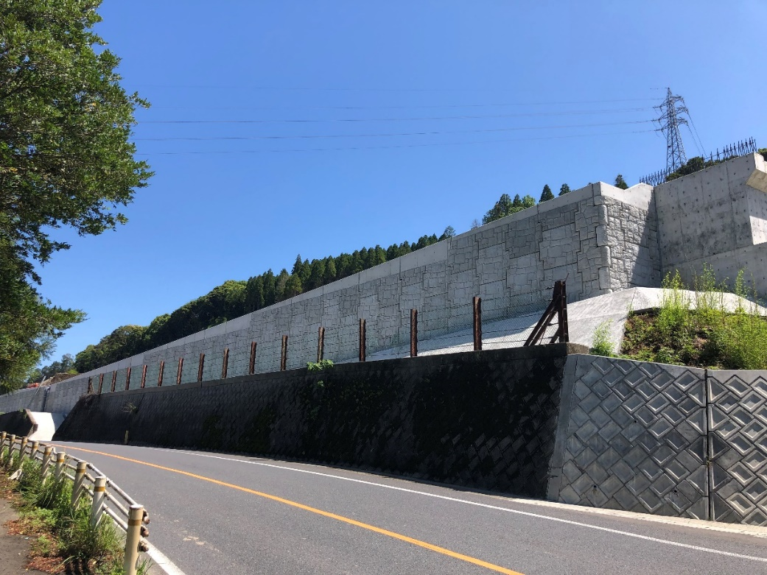
４．採用事例(テールアルメFS)
■物件概要
施工場所：熊本県水俣市
路線名 ：熊本3号長野地区改良３工区工事
施主 ：八代河川国道事務所
Notes:
こちらは八代河川国道事務所より採用された南九州西回り自動車道の現場となります。
全体で延長314ｍ、壁面積1616㎡の規模となります。

Slide 9
５．トピックス
■第３回インフラメンテナンス大賞 技術開発部門 優秀賞 受賞
Notes:
今年の11月７日にインフラメンテンナンス大賞 技術開発部門 優秀賞を受賞いたしました。同賞は我が国のインフラメンテナンスに関わる事業者、団体、研究者等の取組を促進し、メンテナンス産業の活性化を図るとともに、インフラメンテナンスの理念の普及を図ることを目的に実施されているものです。インフラメンテナンスを効果的・効率的に改善する研究・技術開発

Slide 10
６．維持管理ガイドライン
■ 日本テールアルメ協会で点検歩掛と維持管理ガイドライン策定
日経コンストラクション2019・８・26号
新設用部材開発
＋
維持管理ガイドライン作成
維持管理の環境整備へ
Notes:
既存のテールアルメに関しては日本テールアルメ協会で現在維持管理ガイドラインを作成しております。
テールアルメは現在約4万件、1100万㎡（2017年12月）あります。日本テールアルメ協会内に維持管理部会を立ち上げ具体的な検討を進めております。
一つは目視点検用ガイドラインです、土木研究所様と中心にした産官学で災害発生時に自主点検してきた結果をもとに整理しております。
もう一点は目視点検の歩掛に関する協会案です、ガイドラインの目視点検の作業歩掛です。

Slide 11
６．維持管理ガイドライン
道路土工構造物を取り巻く現場の動き
■5年に1回の点検義務化・・・
・何をどう点検するの？ 診断・報告は？
⇒点検結果が区々（着目点・判断・報告様式がバラバラ）
・点検業務を受注する際の積算どうする？
⇒調査受発注の明確な基準が少ない
【点検要領を補う資料が必要】
⇒点検時の目線の平準化，調査歩掛案策定が急務

Slide 12
６．維持管理ガイドライン
■維持管理ガイドラインの策定①
・点検の着目点を図表でまとめ、変状事例を着目点別に整理
・判定区分の範囲と目視点検の変状カテゴリーを目安化
排水詰まり
道路変形
道 路
傾斜
盛土変状
のり面
目地の開き
ガイドラインの
判定区分
笠コン変形
水位上昇
壁面材損傷
盛土材が漏出
地盤洗掘
はらみ出し
腐食

Slide 13
６．維持管理ガイドライン
■維持管理ガイドラインの策定②変状カテゴリー
・点検の着目点を図表でまとめ、変状事例を着目点別に整理
・判定区分の範囲と目視点検の変状カテゴリーを目安化
変状 カテゴリー | 判定の範囲 | テールアルメ 被災度応急判定区分 （目安） | 道路土工構造物 点検要領判定区分
A | テールアルメ壁に変状なし。もしくは変状があっても対策不要。 | Ⅰ | Ⅰ 健全
 | テールアルメ壁に変状あるが、進行度合いの観察が一定期間必要。 | Ⅱ | Ⅱ 経過観察段階
B | テールアルメ壁に変状があり、進行性と想定。構造物の崩壊が予想され、できるだけ速やかに措置を講ずることが望ましい。 | Ⅲ・Ⅳ・Ⅴ | Ⅲ 早期措置段階
 | テールアルメ壁の変状著しい。大規模な崩壊につながる恐れあり。緊急措置必要。 | Ⅵ | Ⅳ 緊急措置段階

Slide 14

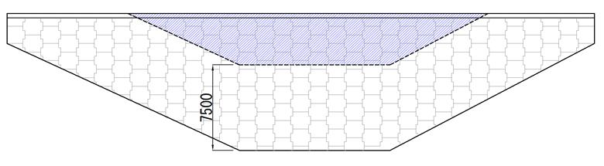
６．維持管理ガイドライン
■目視点検歩掛の策定
・テールアルメの点検業務を実施する際の作業歩掛
・テールアルメの設置環境や壁高を考慮して策定
【ポイント】
・壁高区分：7.5ｍ
・設置区分：壁前面が道路か否か
・調査対象の図面の有無
(日本テールアルメ協会HPより)

Slide 15
７．おわりに
■NETIS登録商品で維持管理の効率性向上に努めます
■日本テールアルメ協会で点検・調査を対応いたします

Slide 16

テールアルメ工法の維持管理への取り組み
ご清聴ありがとうございました

Slide 17
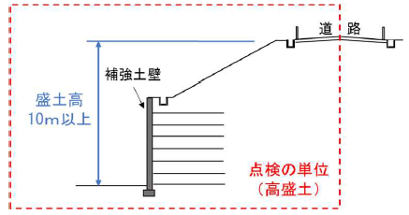
１．テールアルメFS開発経緯
対象となる構造物は？
特定道路土工構造物
盛土高10m以上
Notes:
点検の対象となる構造物は盛土高さ（壁と上載盛土込みで）が10ｍ以上のものです。

Slide 18
５．維持管理・補修について
■フェイルセーフ＆センサー機能が働いた後、調査結果を踏まえ 下記のような対策工が安全に実施できる。
コンクリートスキンの交換
コンクリートスキンの打ち換え
コネクティブの交換
Notes:
コンクリートスキンの補修事例（国内・海外）
現在国内ではパネル補修時には現場打ちですが、海外ではプレキャストパネルでの復旧した事例があります。

Slide 19
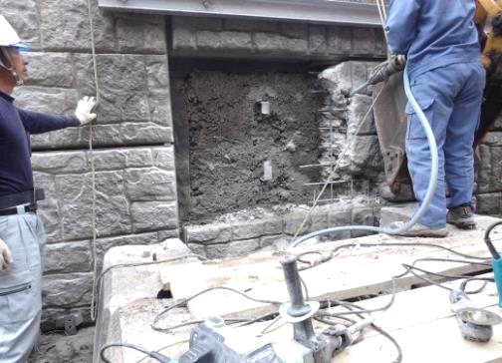
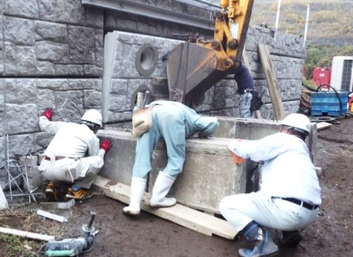
５．維持管理・補修について
■壁面材の交換
地盤凍結工法（水平方向）を利用した壁面材の交換実験（特許第6072336号）
Notes:
現在実験段階ですがプレキャスト壁面にて壁面材の交換を行った事例です。 盛土部は凍結工法を用い作業中の盛土材の流出を防いで対策が出来るように現在研究中です。

